Slide 1
Профориентационная игра
«Путешествие ФинЗОЖника по экономике впечатлений»
Направление «Финансовое просвещение детей и молодежи»
Тамбовская область
Автор практики: ФГБОУ ВО «ТГУ им. Г.Р. Державина», Институт экономики, управления и сервиса

Slide 2
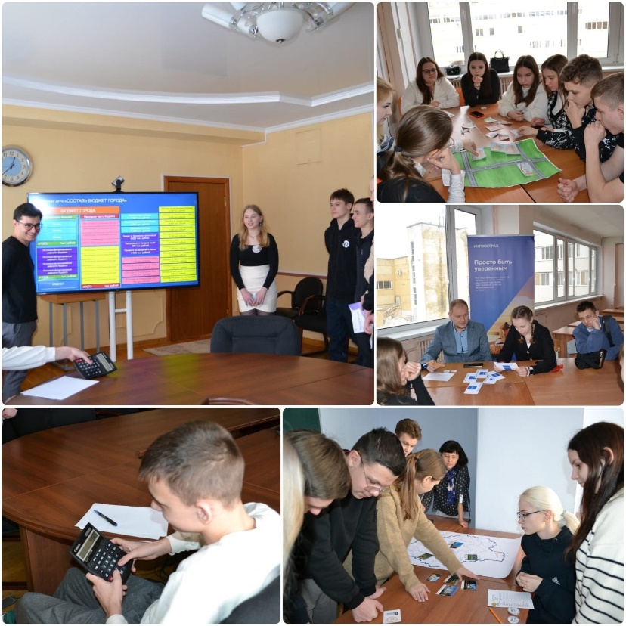
Цель практики: создание условий для ранней профориентации подростков и молодежи города Тамбова и Тамбовской области в возрасте 15-18 лет через организацию профориентационной игры с привлечением представителей организаций, деятельность которых непосредственно связана со сферой экономики и финансов, с целью повышения мотивации участников к дальнейшему обучению и развитию навыков в данной сфере.

Slide 3
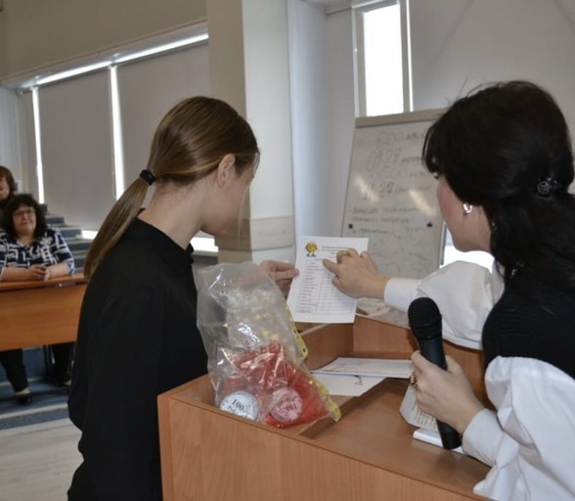
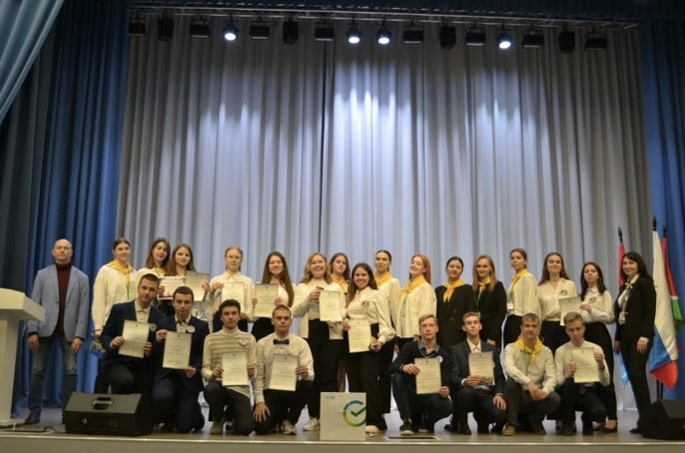
Участники игры
300 учащихся 8-11 классов школ города Тамбова и Тамбовской области и студентов СПО
Возраст участников
От 15 до 18 лет
Продолжительность игры
1,5 часа на прохождение 15 станций
База проведения
Институт экономики, управления и сервиса
ФГБОУ ВО «ТГУ им. Г.Р, Державина», школа ЭКОТЕХ г. Котовск

Slide 4
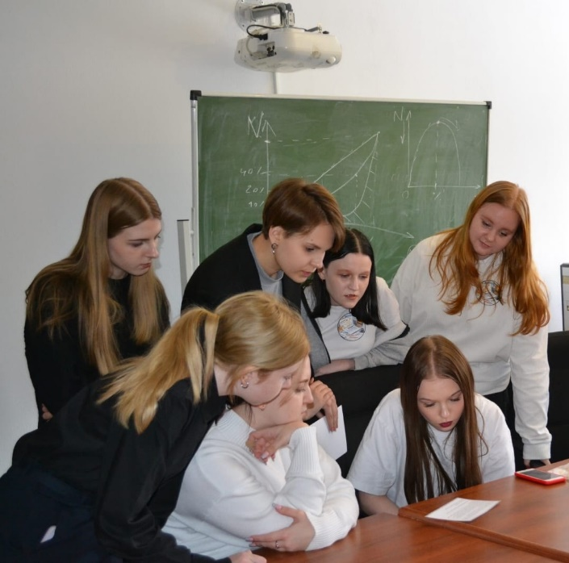
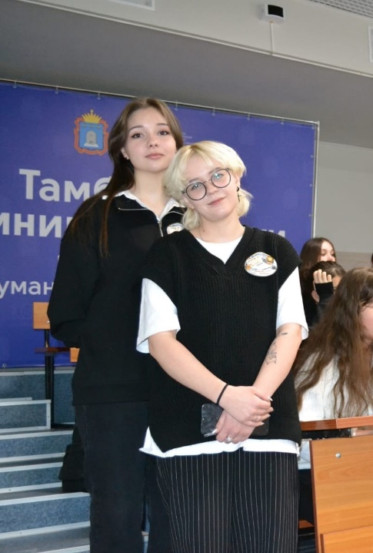
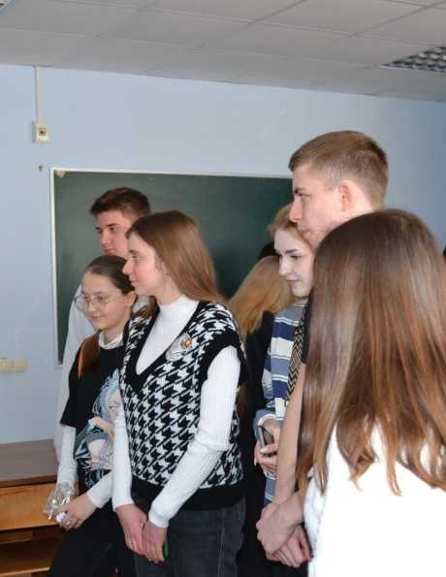
К практике привлечены Волонтеры финансового просвещения

Slide 5
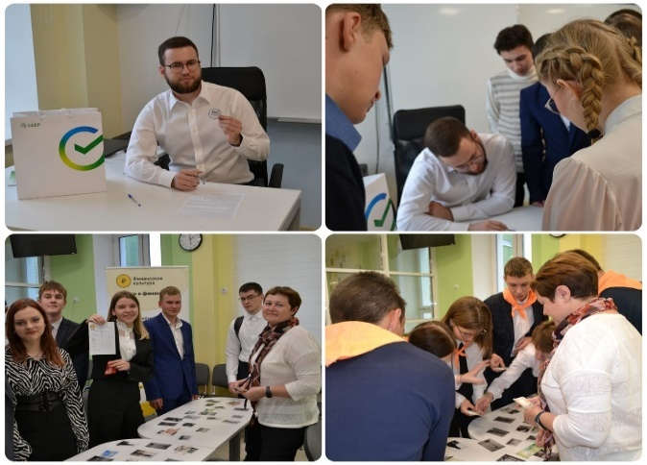
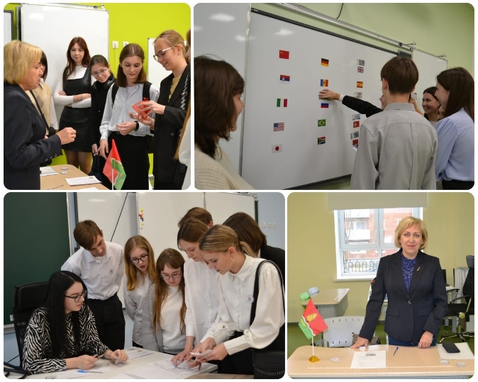
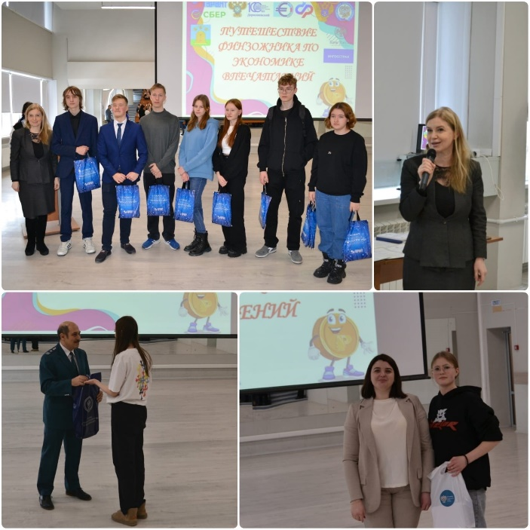
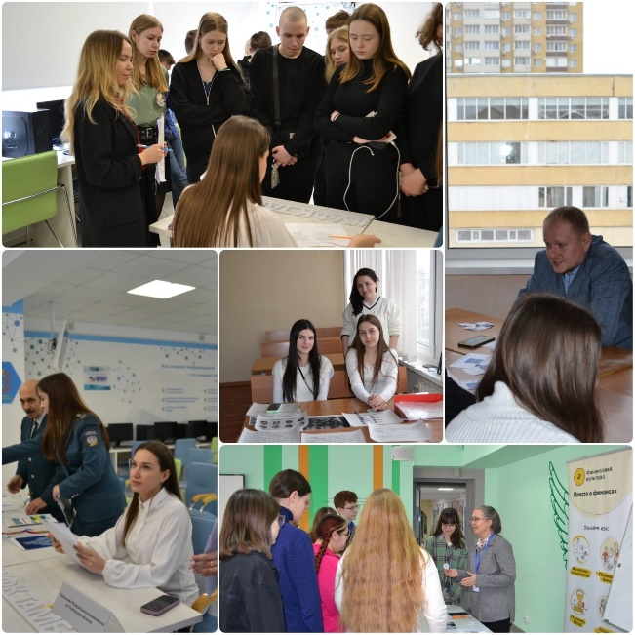
К практике привлечены представители организаций, деятельность которых непосредственно связана с экономикой и финансами

Slide 6
«Маршрут» участников проходит по станциям
1. Деньги без денег
2. Товары и впечатления
3. Банк России
4. Казначей
5. Экономическая социализация
6. Вокруг света
8. Надежная защита
7. Загадочные финансы
9. Тарант успеха
10. Деньги мира
11. СБЕР
12. Финансы города
13. Креативный градострой
14. Сервисные услуги
15. Атрибуты бренда или как не купить подделку

Slide 7
У нас есть игровая валюта и логотип
Notes:
<номер>

Slide 8
Партнеры практики

Slide 9
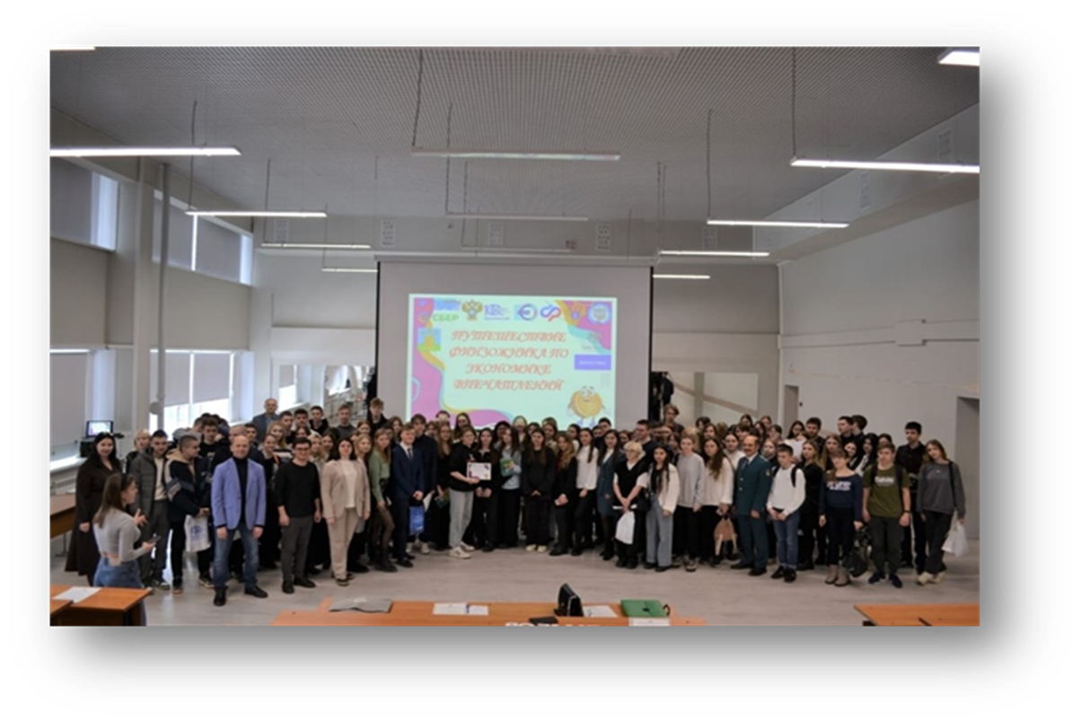
Спасибо за внимание!

